Slide 1
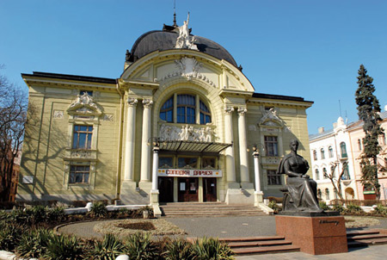
Чернівці. Старе місто й молодильне дзеркало

Slide 2
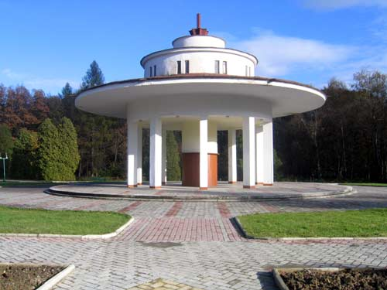
Моршин – маленьке місто на Заході України.

Slide 3
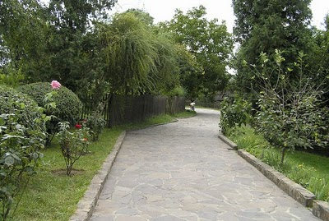
Ужгород, музей народної архітектури та побуту

Slide 4
Собор св. Кирила і Мефодія

Slide 5
Ведмідь – символ Закарпатської області і є на гербі Закарпаття.

Slide 6
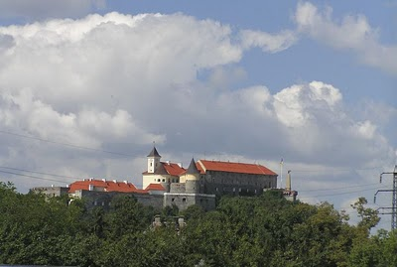
Мукачево, замок Паланок

Slide 7
Софіївський парк м.Умань

Slide 8
Львівський оперний театр

Slide 9
Луцький замок

Slide 10
Києво-Печерська Лавра

Slide 11
Київський театр опери і балету

Slide 12
Ластівчине гніздо

Slide 13
Воронцовский дворец (Алупка)

Slide 14
Юсуповский дворец (Алупка)

Slide 15
Маріїнський палац (Київ)

Slide 16
Нікітський ботанічний сад

Slide 17
Херсонес (Севастополь)

Slide 18
М.Севастополь

Slide 19
Городоцький монастир (М.Рівне)

Slide 20
Підготувала: Смоляр Олена

